Slide 1

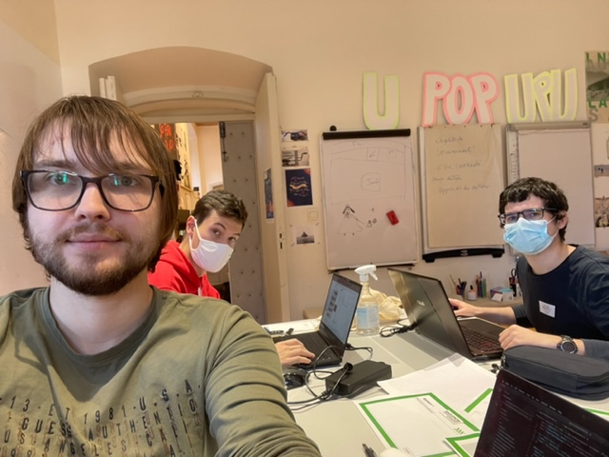
Hackathon – Equipe 4 Défi JellySmack : JellyFrames
Création de résumé d’une vidéo sous la forme de “keyframes”
Clément L’HARIDON => extraction
des keyframes
Martin COLONNA => Front end
Jean BERTRAND => API

Slide 2
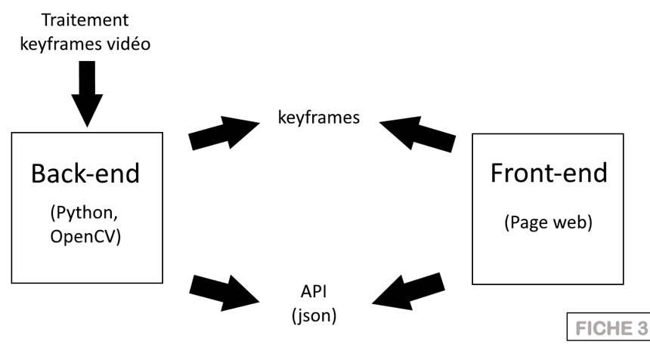
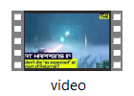
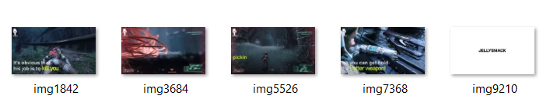



Angular
localhost:5000/api/
Expérience utilisateur
Flask

Slide 3
Front-end
Démonstration
Application JellyFrames

